Slide 1
Tro og disiplin

Slide 2
Hvorfor Ranheim nå?
Stor synlig utvikling
Spennende verdigrunnlag
Mange spørsmål og meninger
Klubb med utbredt delingskultur
… og vår historie er svært lik andres,
og har fått sine kvaliteter og utfordringer

Slide 3


Hvor er Ranheim nå?
Verdigrunnlaget
Daglig drift
Sportslig fokus

Slide 4

TRO
  Urokkelig tro på å realisere drømmer
  Verdistyrt hverdag og ledelse
DISIPLIN
  Brutal ærlighet for utvikling
  Våge å utvikle
«The Stockdale Paradox»
Jim Collins, «Good to Great», s.86 2001

Slide 5
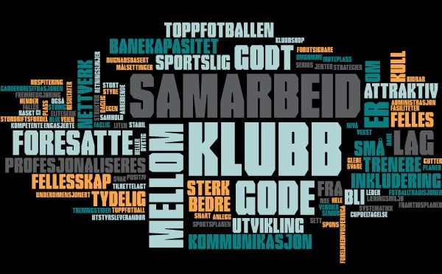
SWOT
STYRKER
SVAKHETER
MULIGHETER
TRUSLER

Slide 6
SWOT
SVAKHETER
Stor klubb kan gi fremmedgjøring, blir alle sett? Garderobesituasjonen er underdimensjonert Foreldreinvolveringa er sterk men på få hender Retningslinjer for cupdeltagelse, hospitering og spons. Banekapasitet og forutsigbare treningstider Ujevnt samarbeid mellom kull og særidretter Kommunikasjon i hverdagen, nettsted Utstyrsboder små i forhold til kullstørrelsene Banekvalitet vinterstid Kan være ensomt arbeid i lagets støtteapparat Dårlige administrative verktøyer Strategi og konkrete rutiner ved inkludering
TRUSLER
Banekapasitet Befolkningsvekst/ stadig større spillergrupper Utviklinga ennå avhengig av få enkeltpersoner Sikre frivilligheten når det profesjonaliseres Holde på utviklingsfokuset Kan bli stor avstand fra banen opp til ledelsen Eventuell sportslig nedtur hos Toppfotballen Dersom Toppfotballen prioriteres foran resten Bydelen mister eierskap til klubben

Slide 7
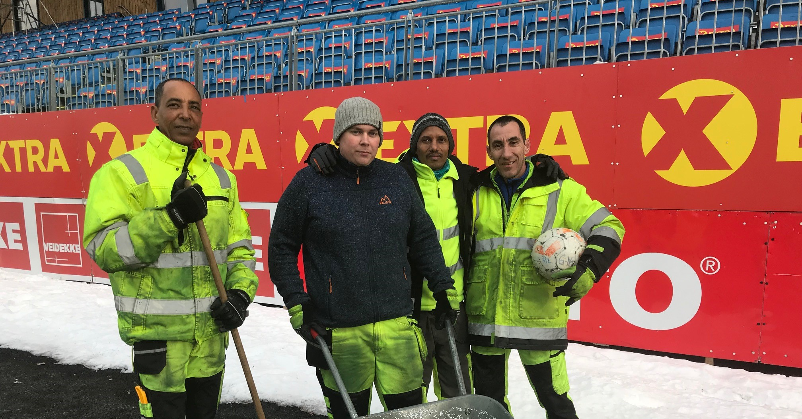

Slide 8

Anerkjenne FELLESSKAPET
VAM
VAM
VAM
ADM
TRV
TRV
KLU
D
Drift
A
Admin
S
Sport
U
Utvikling

Slide 9
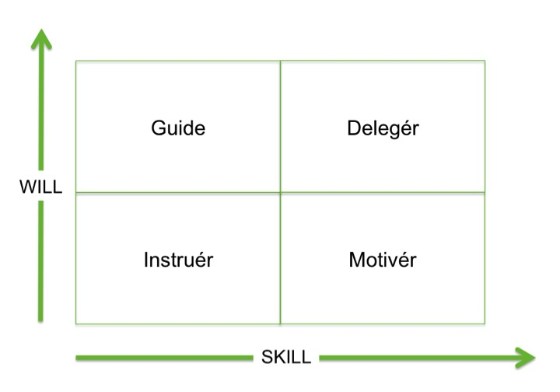

Slide 10
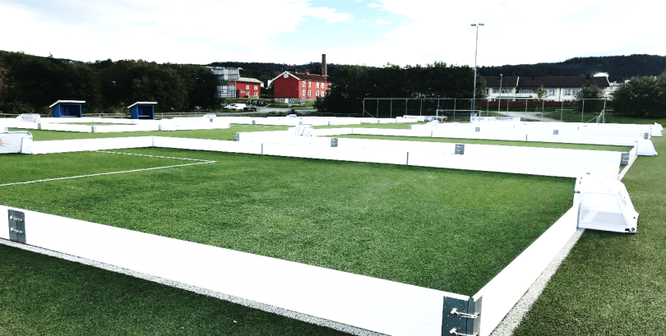
3er-vantene

Slide 11

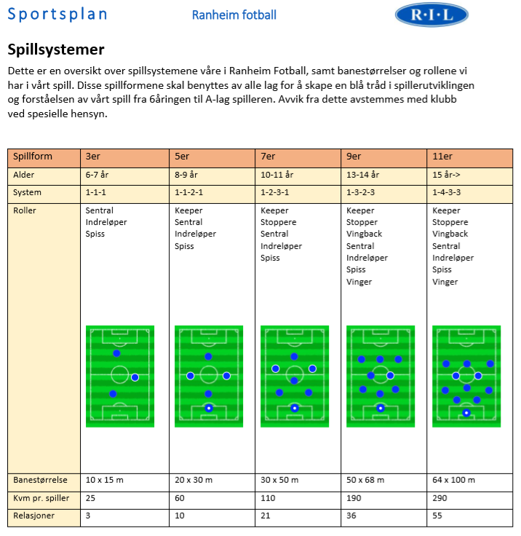
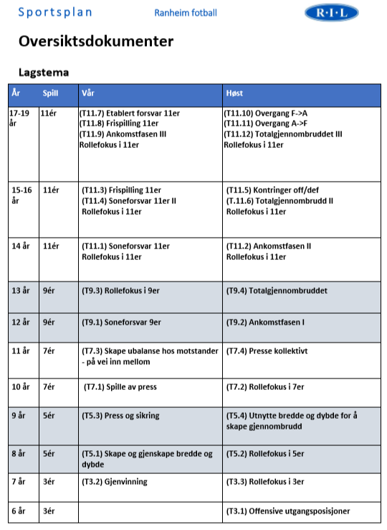
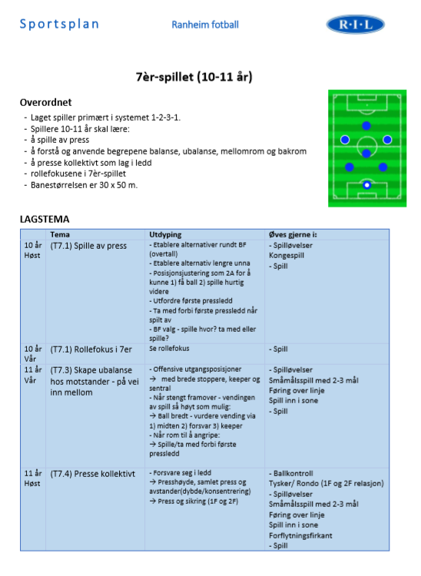
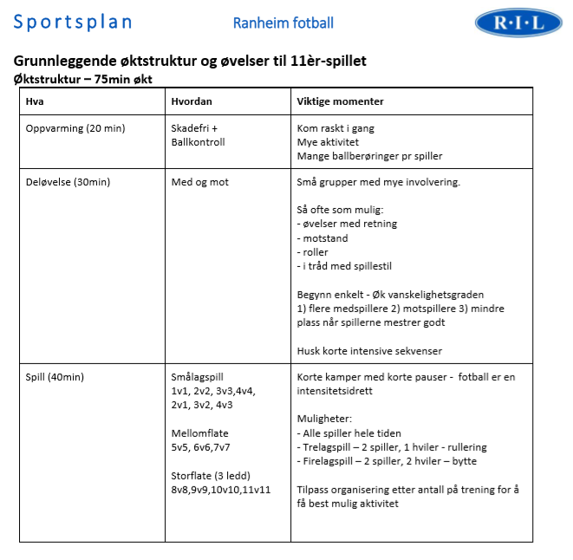
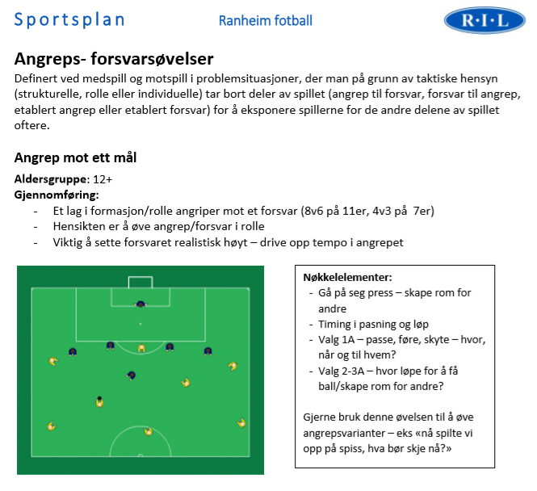
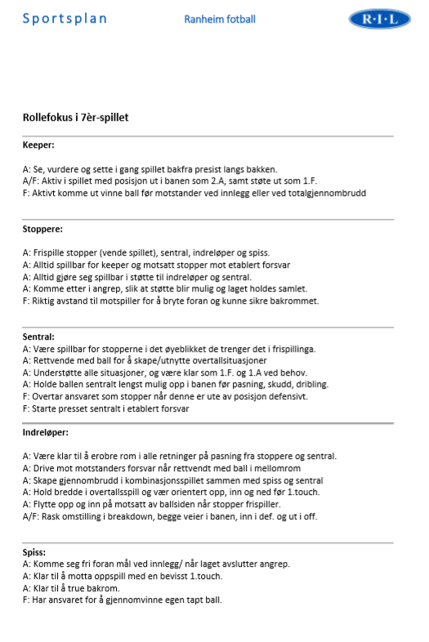
Sportsplan 1.0

Slide 12
Sportsplanens SRI-modell
Struktur
Relasjon
Individ
Spillerne utvikler seg i ulikt tempo gjennom dette …
- Hvordan fange opp den enkeltes behov for utvikling?
- Hvordan bruke trenerteamets kompetanse riktig?

Slide 13
Tro på …
… kulturkvaliteter trumfer alt
… læringsevnen hos folk
… potensialet i humankapitalen
… utvikling som bærebjelken

Slide 14
Disiplin i …
… forsterker dette FELLESSKAPET?
… øker dette GLEDEN?
… skaper dette ønsket UTVIKLING?
… SWOT som nyttig kalddusj etter badstu
… utholdenhet hos kompetente folk

Slide 15
Hva må til?
De rette folka om bord
Finn klubbens naturlige mestringsplattform
Kontroll på bane, utstyr og trenere
Prioriter klubbens egenart
Skap kontinuitet og proaktiv utvikling

Slide 16
Hvem kan klare dette …?
Din klubb – Ditt lag – Du!
Vår vei er sterk TRO og DISILPIN for og til
FELLESSKAPET – GLEDEN - UTVIKLINGA
Lykke til!
www.ranheimfotball.com

